Slide 1

Závěr
biosensory v praxi
perspektivy

Slide 2
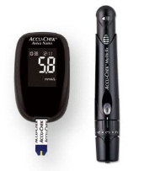
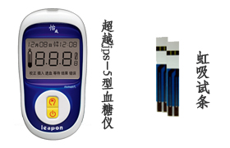
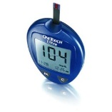
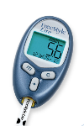
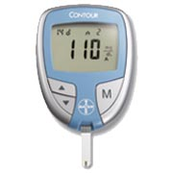
Trh s biosensory
85% tržních nákladů reprezentuje stanovení glukosy
Roche Accu-Check
Aviva Nano
Beijing Yicheng JPS-5
Lifescan OneTouch
Ultra
Abbott
FreeStyle
Lite
Rok | Prodej (mil. $)
1996 | 600
2000 | 1500
2002 | 2500
2004 | 5040
2006 | 6800
2009 | 12800
Bayer Contour

Slide 3
Ochrana životního prostředí
znečištění zdrojů pitné vody a vodních toků - monitorovací systémy
  založené na celých buňkách - schopné reagovat na přítomnost širokého spektra toxických látek
přenosné systémy pro rychlou detekci škodlivin
  analýza vzorku přímo v místě odběru (in-field, on-site)
tradici má rychlé biosensorové stanovení biochemické spotřeby kyslíku (BOD), které zkracuje dobu analýzy na několik minut
BOD sensor založený na mikrobiální vrstvě byl vyráběn již od roku 1983 v Japonsku firmou Nisshin Electric

Slide 4
Multikanálový biosensor
pro charakterizaci odpadních vod
AChE
acetylcholinesterasa (AChE)
butyrylcholinesteasa (BChE)
TYR
BChE
CDH
Pt
tyrosinasa (Tyr)
peroxidasy (HRP, SBP)
celobiosa dehydrogenasa (CDH)
glukosa oxidasa (GOX)
HRP/GOx
grafit
SBP/GOx
zesíťování glutaraldehydem
5x1.2 cm
Pt / grafitové pracovní elektrody (7101)

Slide 5
Enzymové reakce
RS-COR´
(+ R´COOH)
RSH
glukosa
glukonolakton
R-S-S-R
GOx
ChE
anoda (+350 mV)
H₂O₂
O₂
H₂O
celobiosa
celobionolakton
POD
(TYR)
CDH
chinon
(fenoxyradikál)
fenol
fenol
chinon
anoda (+400 mV)
katoda (-100 mV)

Slide 6
Průmyslové vzorky
Odezvy přepočteny na koncentraci heptenophosu a katecholu
enzymy | Koncentrace (mg/l)
 | pesticid. průmysl |  | farmaceutický průmysl |  |  | papírenský průmysl
 | S01 | S02 | S03 | S04 | S05 | S06 | S07 | S08 | S09 | S10
AChE | 0 | 0.12 | 0.06 | 0.01 | 0.28 | 0.01 | 0 | 0.03 | 0.08 | 2.3
BChE | 0 | 0 | 0.41 | 0.01 | 0.03 | 0.21 | 0 | 0 | 0.03 | >10
TYR | 0 | 0 | 1.1 | 1.1 | 0.7 | 0 | 0 | 0 | 0 | 0
HRP | 0 | 0 | 2.9 | 6.1 | 2.9 | 0 | 0 | 0 | 5.3 | 7.7

Slide 7
Odpadní vody
vzorky obsahují pesticidy a fenoly
relativní procentuální odezva je
stanovena jako odezva vzorku dělena
odezvou pro standard
výsledky, které je obtížné zhodnotit
a porozumět jim
MULTIVARIAČNÍ ANALÝZA

Slide 8
PCA (Principal Component Analysis)
- Analýza hlavních komponent
Var 3
PC2
PC2
PC1
PC1
Nový systém (2D)
Var 2
Var 1
Původní systém (3D)
Proměnná
1 . . . . . . . . X_{V}
1
.
.
.
.
X_{S}
Vzorky
PCA

Slide 9
BIOSENSOR + PCA
Každý vzorek odpovídá 6830 proměnným detekovaných 6-enzymovým sensorem
(každá elektrodová odezva je tvořena z 810 proměnným
PC1 – separace dle původu, PC2 – separace dle toxicity
Pesticidový průmysl
Papírenství

Slide 10
Vzorky rozdílné toxicity
odezvy 8-elektrodového sensoru pro 32 vzorků (standard),
100 proměnných (400 s)
0.5
0.5
0.5
A)
A)
A)
µ
µ
µ
(
(
(
Intensity
Intensity
Proud (μA)
untreated
alert
alarm
normal
water
katechol (standard)
0
0
0
Current
-
-
-
0.5
0.5
0.5
AChE
AChE
AChE
TYR
TYR
TYR
TYR
TYR
TYR
HRP
HRP
HRP
HRP
HRP
HRP
Pt
Pt
Pt
BChE
BChE
BChE
AChE
AChE
AChE

Slide 11
kombinace sensorů s chemometrií (PCA) zjednodušuje interpretaci komplexních dat na uživatelsky přístupnější názornou formu
inteligentní biosensor
Zjednodušená
klasifikace
20
20
UNTREATED
UN
15
15
10
10
PC2
WATER
WAT
5
5
0
0
NO
NORMAL
-
AT
-
5
5
ALERT
AL
ALARM
-
-
10
10
-
-
30
30
-
-
20
20
-
-
10
10
0
0
10
10
20
20
30
30
PC1

Slide 12
Potravinářství, biotechnologické procesy
biosensorové systémy analyzující kontinuálně odebírané vzorky (on line) - návaznost na řídící systémy
stanovení sacharidů, některých vitamínů a detekce bakteriální kontaminace - kontrola čerstvosti potravin, kontrola obsahu cizorodých látek (rezidua antibiotik)
kontrola kvality produktů - na základě hodnocení vůně („elektronický nos“) a chuti („elektronický jazyk“)
  potvrzení původu, originality, přítomnosti náhražek

Slide 13
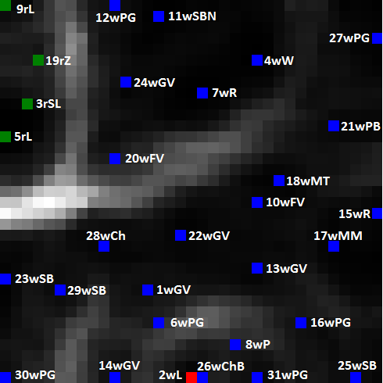
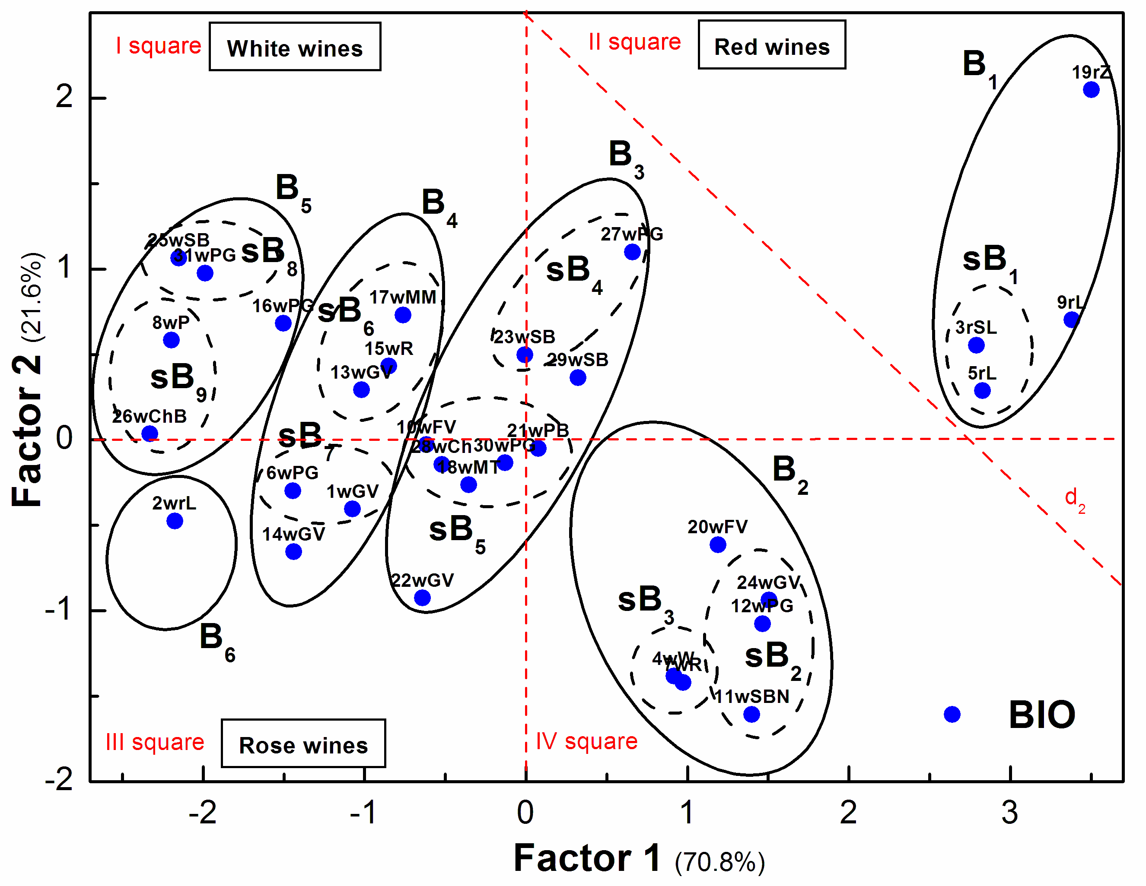
Bioelectronic tongue for wines
processing by PCA (principal component analysis) or SOM (artificial intelligence, self-organizing maps)
levels of lactate determined using biosensor with lactate oxidase, sums of other carboxylic acids measured as inhibition effects on biosensors with sarcosine oxidase and fumarase / sarcosine oxidase channels
M. Milovanović, J. Žeravík, M. Obořil, M. Pelcová, K. Lacina, U. Cakar, A. Petrovic, Z. Glatz, P, Skládal. A novel method for classification of wine based on organic acids. Food Chem. 2019, 284, 296.

Slide 14
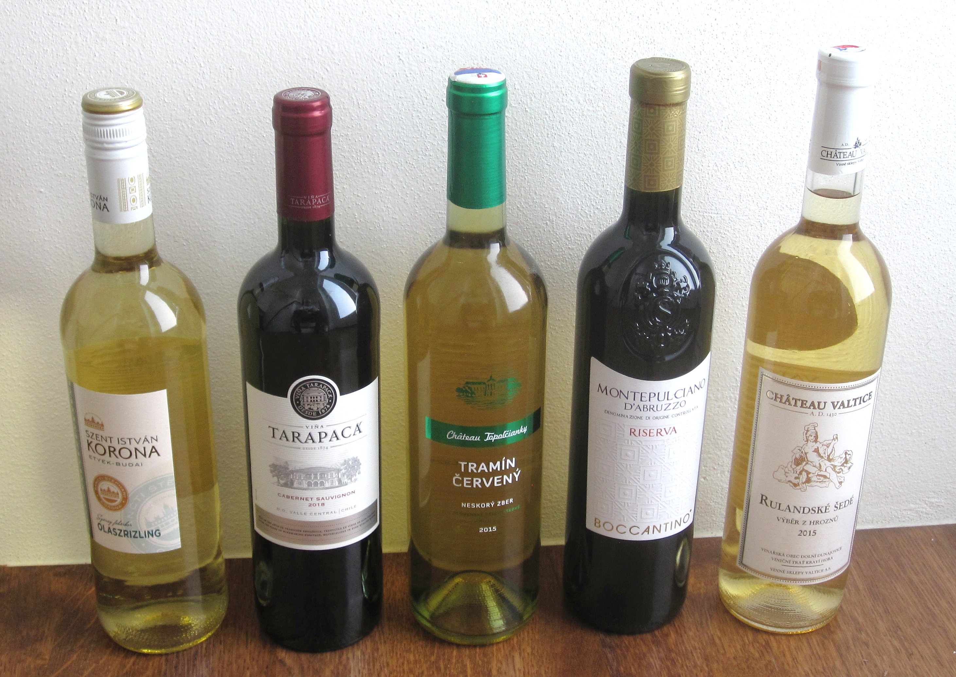

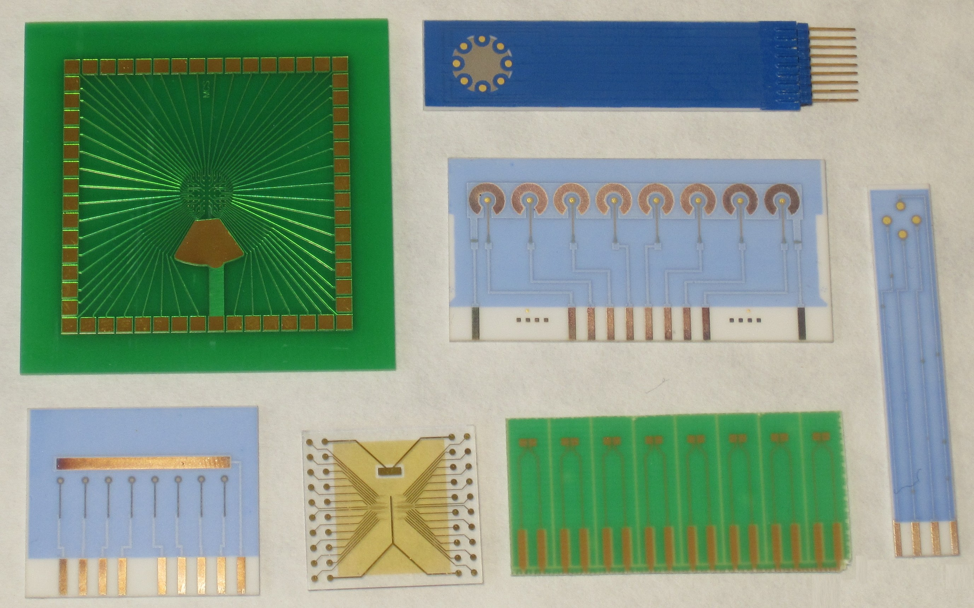
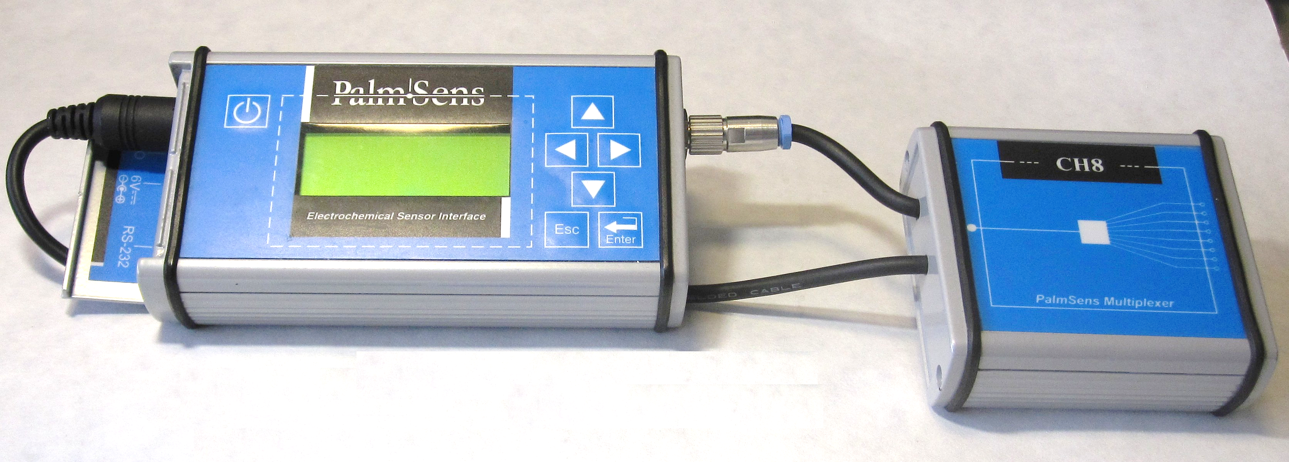
Bioelectronic tongues: taste
high acidity, apple flavour
medium tannins, oak / vanilla / flovery buquet
training (calibration)
sample
apple taste / flavour
high tartness,
(semi)dry
higher acidity, high sourness, botrytis bouquet
chemometric processing
enzyme electrode array
Result: good product!
(safety, originality, age, adulteration, composition, …)
multichannel detector
P. Skladal. Smart bioelectronic tongues for food and drinks control. Trends Anal. Chem. 2020, 127, 115887.

Slide 15
Vojenská oblast
detekce chemických otravných látek (sarin, soman, ...) - biosensory s cholinesterasou
detekce biologických bojových prostředků - nutnost vysoké specifity stanovení (anthrax, botulin, ...) - imunosensory, přenosné systémy PCR, průtočná cytometrie
obrana proti bioteroristickým útokům

Slide 16
Detekce použití chemických zbraní
chemické zbraně reprezentují bojové otravné látky ze skupiny nervově paralytických sloučenin jako sarin a soman
inhibují cholinesterasu, což se také využívá v detekčních systémech na bázi biosensorů
již mnoho let existuje detektor NAIAD od firmy Thorn EMI, využívající průběžnou elektrochemickou detekci aktivity imobilisované cholinesterasy
miniaturizovaný biosensor tohoto typu pro osobní použití se vyvíjí také u nás
zájem o tuto oblast výrazně stoupl po skončení války v Perském zálivu (1991), mimoto byl sarin použit teroristy při útoku na tokijské metro (1995), v Iráku, Sýrii (?)

Slide 17
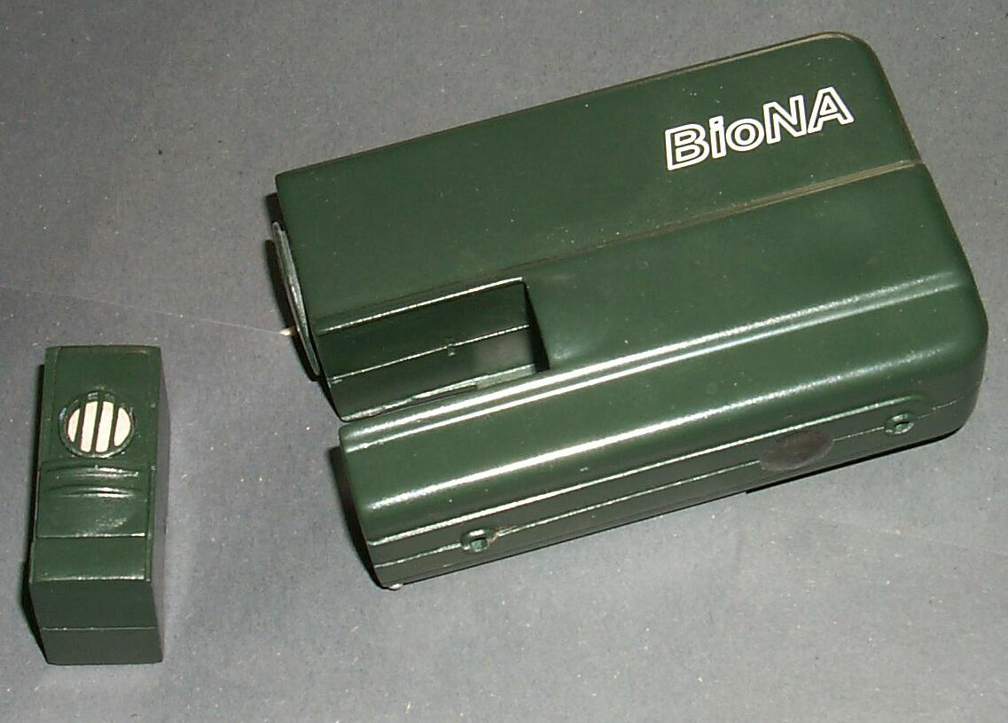
BioNA
Biochemical
Nerve Agent Detector
měřící část
výměnný biosensorový blok

Slide 18
BioNA
Biochemical
Nerve Agent Detector
Specifications
detectable agents: type “G” and “V”
limit of detection in air: 1 ng/L
detection speed: 30 sec (15 sec at 10 ng/L)
detector: electrochemical sensor with
immobilized acetylcholinesterase
weight: 500 g
dimensions: 120 x 80 x 35 mm
power supply: 2 x 1.5 V batteries
working temperature: 5 - 40°C
warning signalization: visual and acoustic
Information
Military Technical Institute of Protection
P.O. Box 547 Tel.: +420-5-41183001
60200 Brno (Czech Rep.) E-mail: vtuo_chem@telecom.cz

Slide 19
Detekce biologických zbraní
biologické zbraně – zbraně hromadného ničení
„chudých“ zemí
jsou předmětem zájmu v souvislosti se situací v Iráku, kde bývalý režim vlastnil zásoby různých bakteriologických zbraní a toxinů
mimo vojenskou oblast existuje značná obava z teroristického zneužití, protože jejich příprava je ve srovnání s jinými zbraněmi hromadného ničení velmi snadná – obavy z anthraxu

Slide 20
BBP: toxiny
Abrin - rostlina Abrus precatorius
Aflatoxiny - plísně Aspergillus flavus a parasiticus
Batrachotoxin - kolumbijská žába Phyllobates aurotaenia
Botulotoxin A - bakterie Clostridium botulinum
Clostridium perfringens toxin
Corynebacterium diphtheriae toxin
Microcystiny (Cyanginosiny) - modrozelená sinice Microcystis aeruginosa
Palytoxin - zoanthidní korál genus Palythoa
Ricin - rostlina castor bean Ricinus communis
Saxitoxin - dinoflagelata Gonydulax (Ganyaulax) catenalla a tamarensis
Shigatoxiny (Vero cytotoxiny) - bakterie Escherichia coli EHEC
S. dysenteria toxin - bakterie Shigella dysenteriae
Staph. Enterotoxin - bakterie Staphylococcus aureus

Slide 21
BBP: viry
Argentinská hemorhagická horečka (AHF)
Bolivijská hemorhagická horečka (Machupo)
Dengue, Ebola, Hanta, Chikengunya, Japonská encefalitida, Junin
Krymsko-konžská hemorhagická horečka (CCHF), Kyasanurská lesní horečka, Lassa horečka
Lymfocytární choriomeningitida, Marburg, klíšťová encefalitida
Variola (smallpox, spalničky), Venezuelská encefalitida, žlutá horečka,

Slide 22
BBP: bakterie a plísně
bakterie:
Bacillus anthracis (anthrax), Brucella melitensis (brucelosa), Clostridium botulinum (botulismus), Corynebacterium diphtheriae, Francisella (Pasteurella) tularensis (tularemie), Chlamydia psittaci (psitakosa), Mycobacterium tuberculosis (tuberkulosa), Pseudomonas mallei / pseudomallei, Rickettsie, Coxiella burnetti (Q-horečka), Salmonella typhi / paratyphi (tyfus), Vibrio cholerae (cholera), Yersinia (Pasteurella) pestis (mor),
plísně:
Coccidioides immitis (kokcidiosa), Histoplasma capsulatum, Nocardia asteroides

Slide 23
Bio Detector
Biological Detector (BD) je automatický systém pro detekci BOL vyvinutý společně ETG a americkou armádou, principem je LAPS biosensor
současně lze detekovat až 8 různých agentů (bakterie, viry, toxiny), je lehce možné rozšířit o nová stanovení. Odezva do 15 minut, 95% pravděpodobnost detekce, 0.1% falešných poplachů, akustická i optická indikace.
v jednom pouzdře obsahuje jednotky vstupu vzorku, průtočného systému, detektoru LAPS, zásobníku reagencií
vzorek je kapalný objemu 1 ml, s ním se provádí současně 8 imunochemických testů - BOL-specifické protilátky jsou značeny fluoresceinem, na který se ve druhém stupni váže anti-fluoresceinová protilátka značená ureázou, detekce je potenciometrická - změna pH, "adresace" jednotlivých míst na nosném pásku se provádí osvětlením

Slide 24
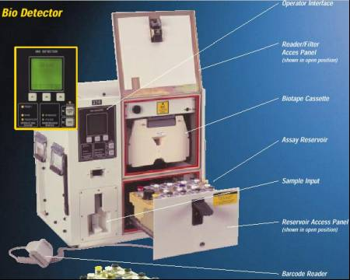
BD

Slide 25
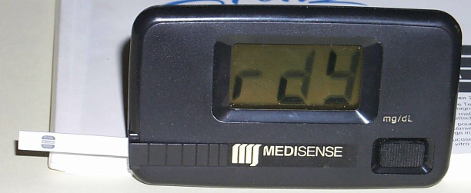
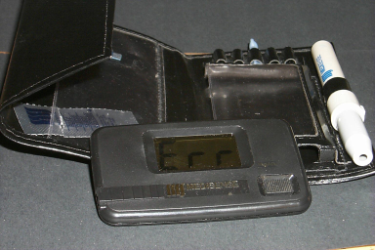
Klinická oblast
in vitro stanovení prováděná v centralizovaných nemocničních laboratořích
decentralizované uplatnění biosensorů zahrnuje ordinaci lékaře, nemocniční pokoje, operační sály
aplikace určené široké veřejnosti budou limitovány, výjimkou jsou osobní glukometry diabetiků a těhotenské testy
velký potenciál pro tzv. „welfare“ oblast – stárnoucí populace se bude více zajímat o zdravotní stav – preventivní kontroly a měření
in vivo aplikace jsou směrovány především na výzkum umělého endokrinního pankreatu

Slide 26
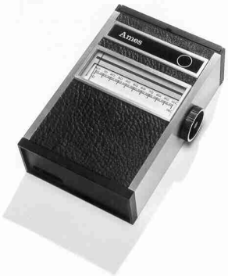
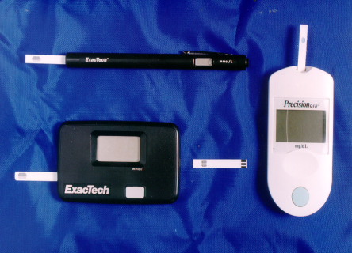
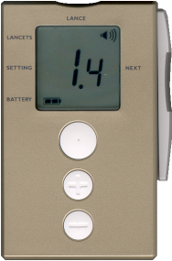
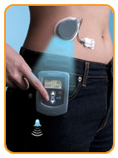
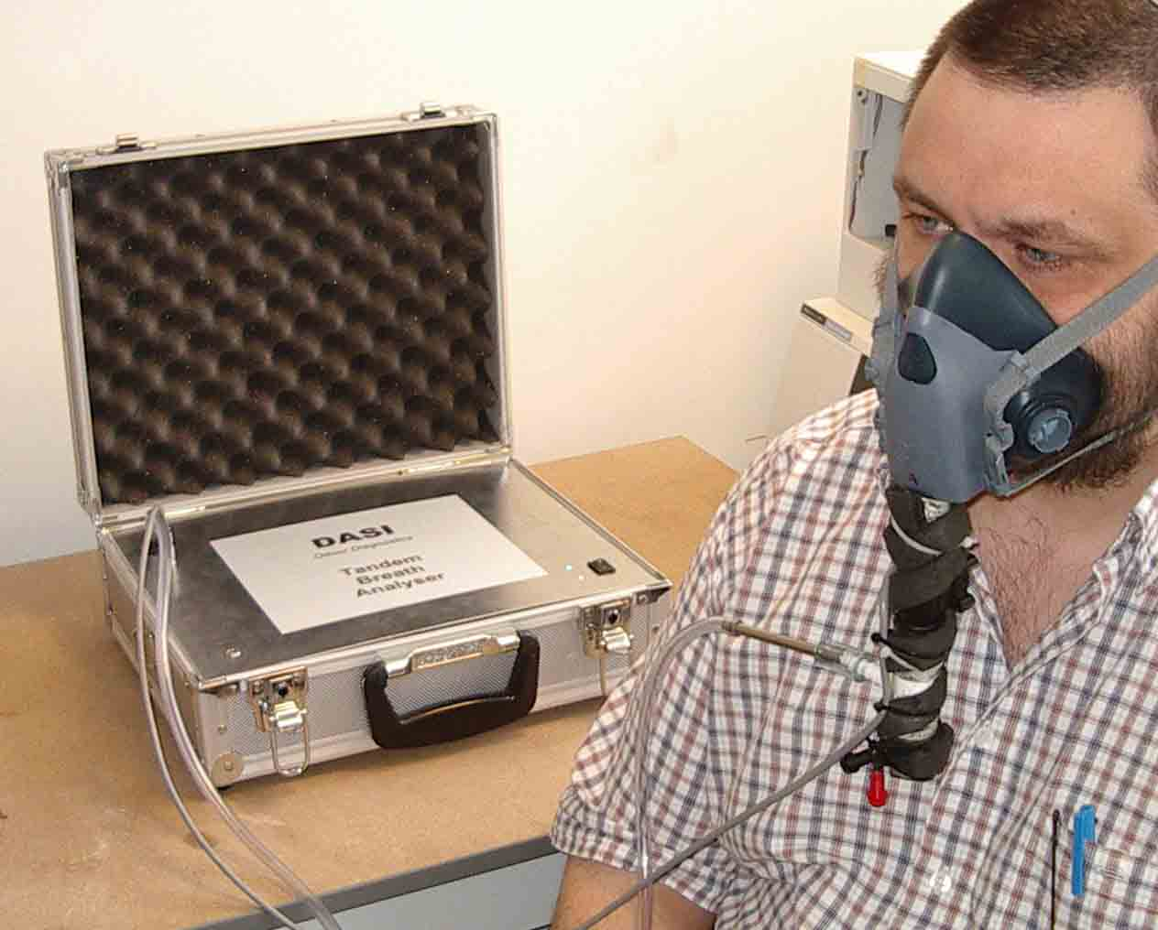

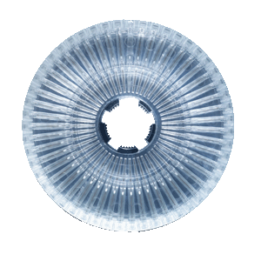
Monitorování glukosy
Evolution of Blood Glucose Monitor products
Past Present Future
The original
Miles
Glucometer
MediSense
Mediated
sensor
Pelikan Sun
painless
Sampling
CGM
Medtronic
Guardian
Non-invasive monitoring (research)
Supramolecular
Devices?
Newman, J.D. and Turner, A.P.F. (2008) Historical perspective of biosensor and biochip development. In: Handbook of Biosensors and Biochips (Eds R. Marks, D. Cullen, I. Karube, C. Lowe and H. Weetall) John Wiley & Sons. ISBN 978-0-470-01905-4

Slide 27
Klíčové inovace
Sample detection
Reduction of humidity effects
Fill efficiency
Under-fill detection
Instrument and in-sample temperature correction
Reduction of and compensation for haematocrit effect
Reduction of and compensation for electrochemical interference
Detection of abnormal events
Automatic coding of strips
Integration

Slide 28
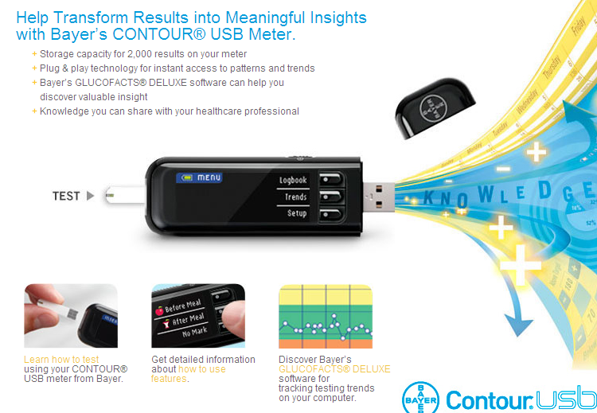
User Interface

Slide 29
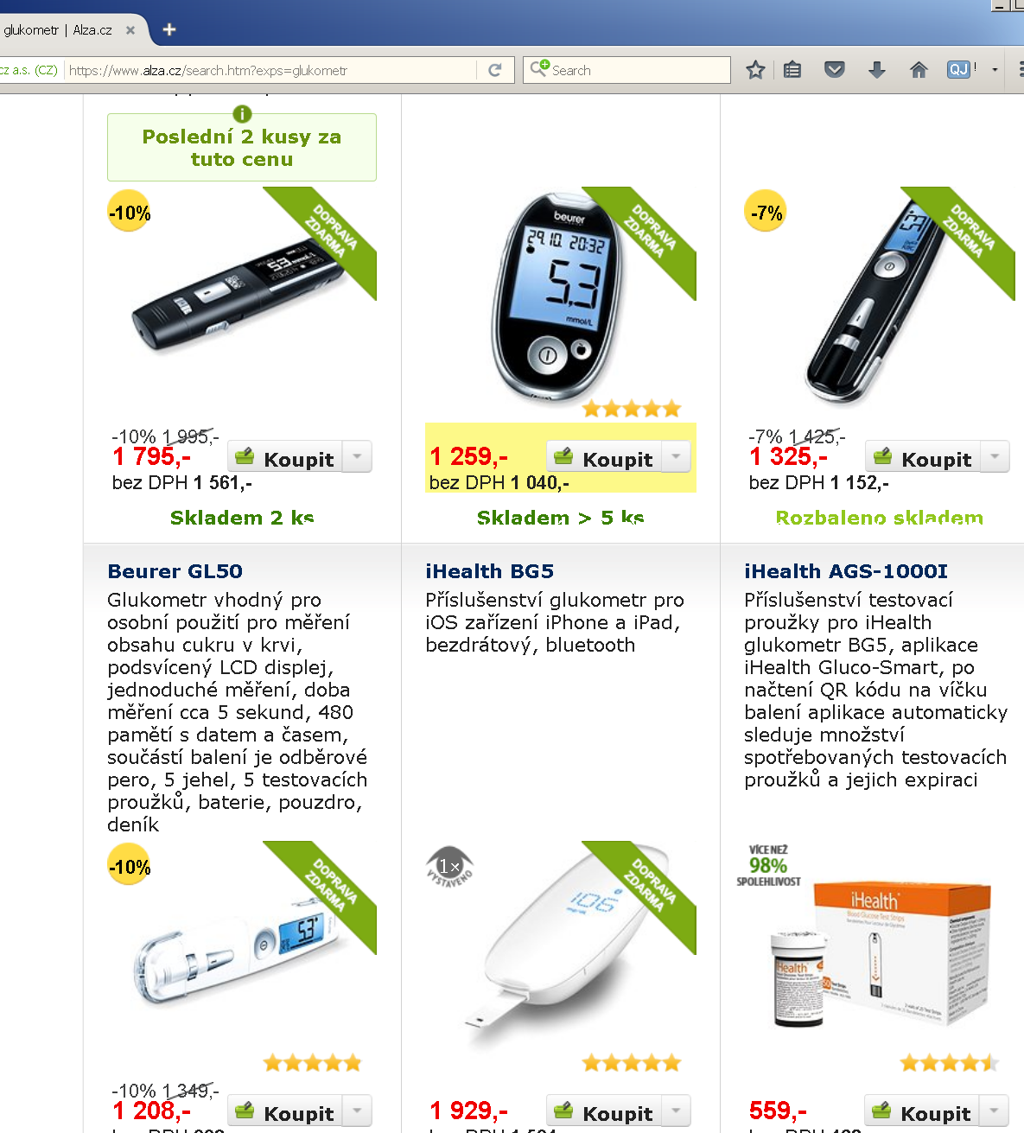
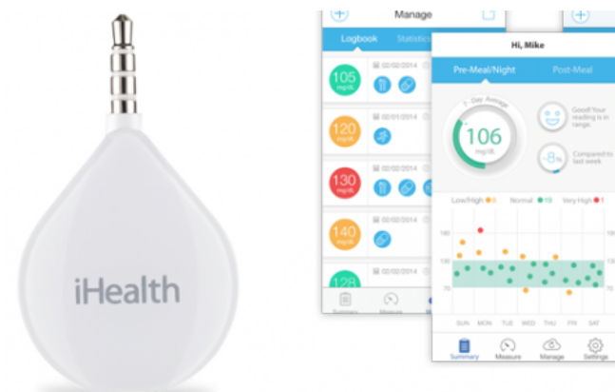
Glukometry dnes …
běžně v lékárnách,
e-shopech, propojení s mobilem

Slide 30
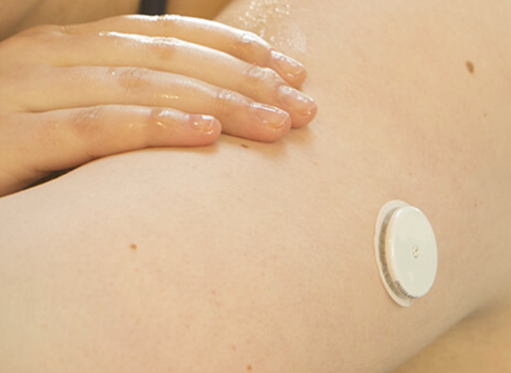
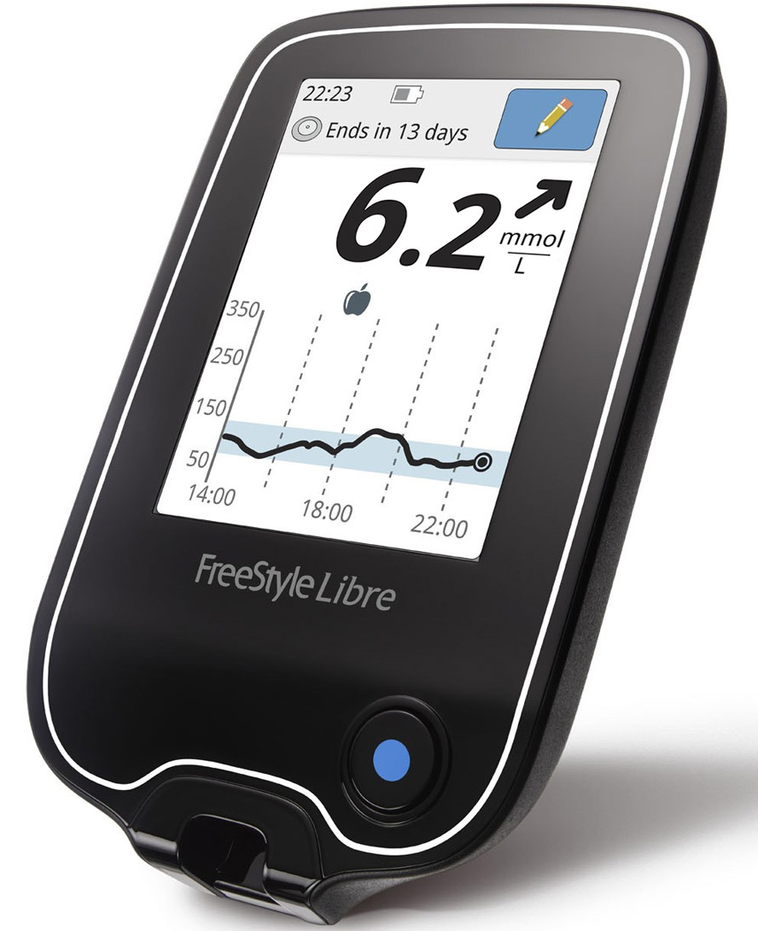
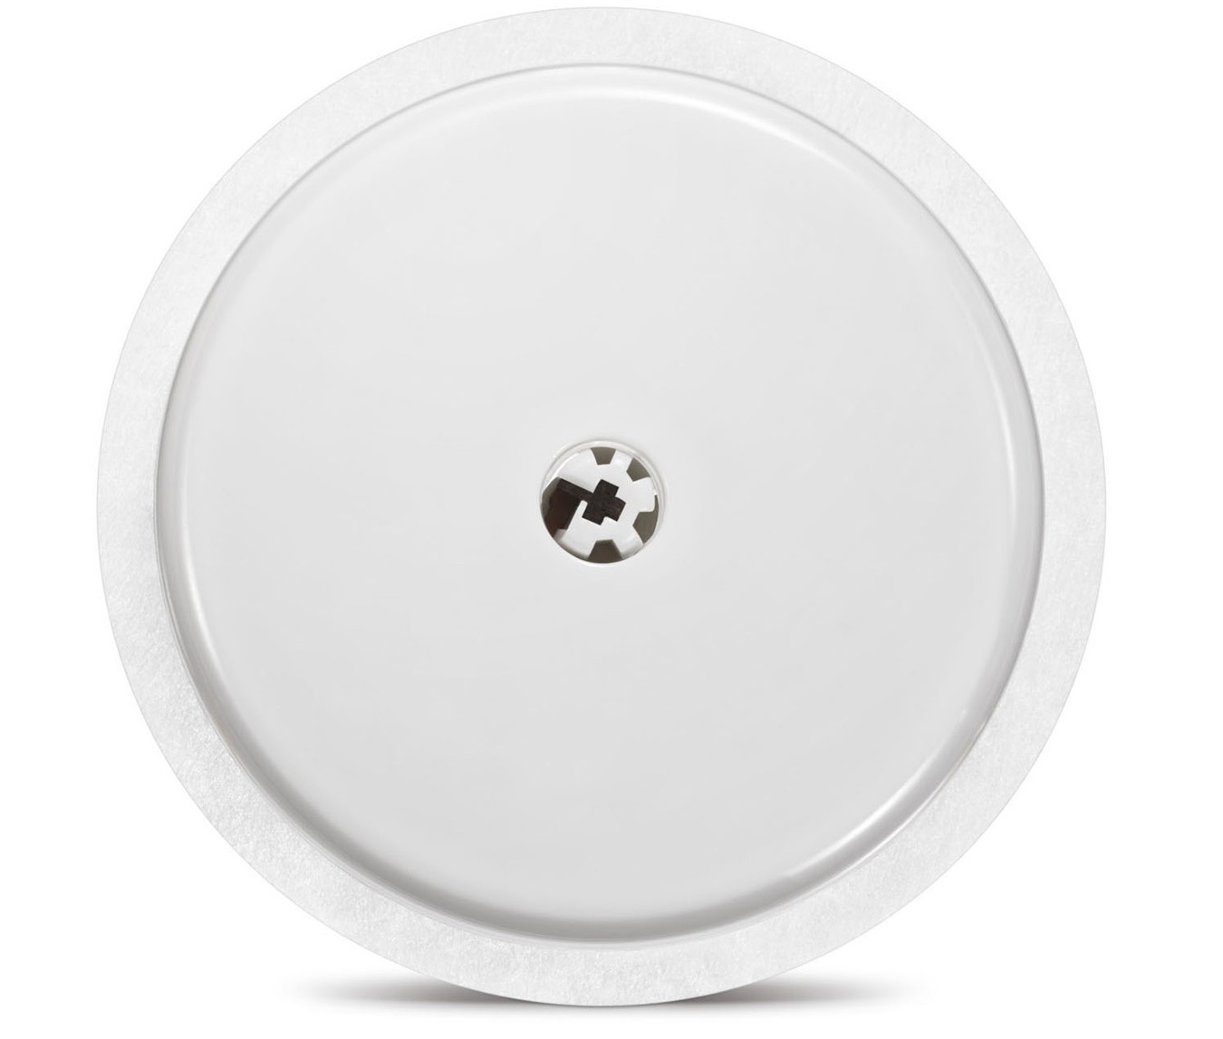
Glukosa kontinuálně
FreeStyle Libre monitoruje a ukládá data o hladině glukosy - hodnoty koncentrace aktualizuje každou minutu
přilepí se na paži, funguje kontinuálně 14 dní
data do čtečky se přenáší bezdrátově
    … do čtečky lze zasunout i klasický
    páskový biosensor

Slide 31
Laboratorní klinické analyzátory
přístroj firma glukosa + analyty
AUTOSTAT Daiichi (Japonsko)
EBIO Plus Eppendorf / BST (Německo) laktát, citrát, vit. C
Enzymat Seres (Francie) sacharóza, alkohol
ESAT PGW Medingen (Německo) laktát
EXSAN (Litva) laktát
GLUCO Fuji Electric (Japonsko)
i-Stat I-Stat Corp. (USA) močovina
Model 860 Ciba Corning (USA)
NOVA 16 Nova Biomedical (USA) močovina, kreatinin
Satellite G MediSense (USA)
YSI SELECT Yellow Springs Instr. (USA) laktát, etanol, cholin
Většinou se jedná o malé stolní přístroje, často doplněné zásobníkem vzorků

Slide 32
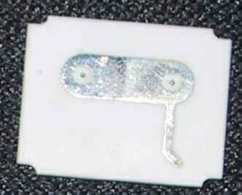
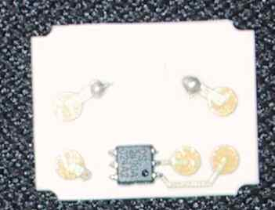
Někdy jsou biosensory příliš dobré…
glukosový / laktátový sensor
  přední měřící a zadní kontaktní pohled
trvanlivost příliš dlouhá – potřeba omezit „životnost“
  přidání obvodu počítajícího provedené analýzy,
  po dosažení stanoveného počtu ukončení použitelnosti
  integrovaný inkrementální čítač (1-wire counter)

Slide 33
i-STAT
předpoklad: analýza vzorků v místě jejich odběru (operační sál, lůžko pacienta) může podstatným způsobem zkrátit dobu do získání výsledků
lze tedy urychleně provést kroky vedoucí ke zlepšení stavu pacienta
decentralizované měření
multikanálový elektrochemický biosensor, poskytující informace o klíčových látkách, analyzovaných při krizových situacích pacientů
základní modul na jedno použití obsahuje měřící sensory, zásobní roztok standardu a prostor pro nakápnutí vzorku krve
POINT OF CARE DIAGNOSTICS

Slide 34
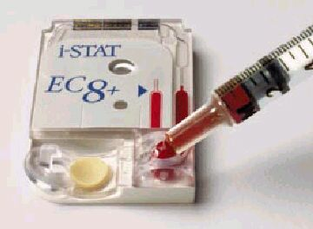
i-STAT - měřící modul
analyty: sodík, draslík, chloridy, oxid uhličitý, pH, močovina, glukóza a hematokrit
program pak dopočítává další parametry jako např. koncentrace hemoglobinu, přebytek bází a podobně.

Slide 35
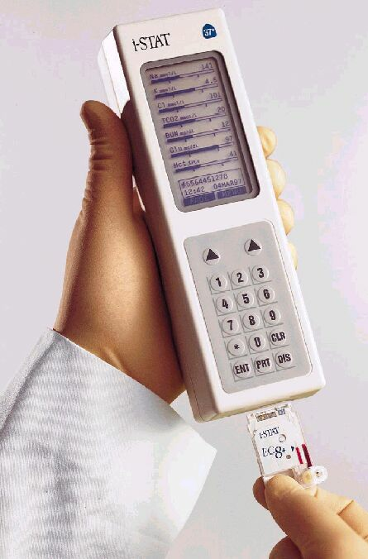
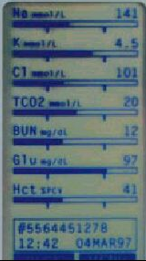
i-STAT
po nakápnutí vzorku krve se měřící modul zasune do přístroje
vyčká se zobrazení výsledků
měřící modul je na jedno použití

Slide 36
i-STAT - aplikace
hlavní kriterium vývoje:
minimalizovat možnost chyb způsobených uživatelem (pouze naplní otvor pro vzorek krví a zasune modul do přístroje)
zaručit vysokou kvalitu výsledků (ve výměnné kartridži je inkorporován kalibrační roztok). V rukou uživatelů - lékařů a sester - přístroj poskytuje výsledky srovnatelné kvality jako centrální laboratoř.
přístroj původně směrován pouze do nemocnic, objevuje se i v ordinacích praktických lékařů a veterinářů, dokonce ve vojenství a objevil se na palubě při letech raketoplánů.

Slide 37
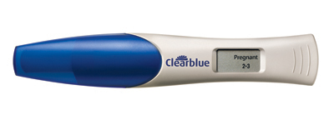
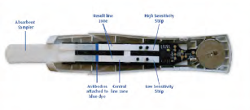

Těhotenské testy
Pregnancy Tests with Conception Indicator
Launched July 2008, measures urinary hCG using both a low sensitivity and a high sensitivity strip. Control lines and results read using red light to measure density of lines by reflectometry yielding 4 possible semi-quantitative results:
Not pregnant
Pregnant with conception 1-2 weeks ago
Pregnant with conception 2-3 weeks ago
Pregnant with conception >3 weeks ago
>99% accurate in detecting pregnancy & 92% accurate in time predictions. Same price as visual strips.
Swiss Precision Diagnostics GmbH is a joint venture between Procter and Gamble and Inverness Medical

Slide 38
Perspektivy
miniaturizace, nanotechnologie, integrace
multiparametrové, paralelizace
umělé biorekogniční elementy
  na bázi kombinatorický technik – aptamery (SELEX), genetické knihovny
  proteinové inženýrství - rekombinantní proteiny s vylepšenými vlastnostmi, chimérní biomolekuly
  makromolekulární chemie – otisky analytu v polymerní struktuře - MIP (molecularly imprinted polymers)

Slide 39
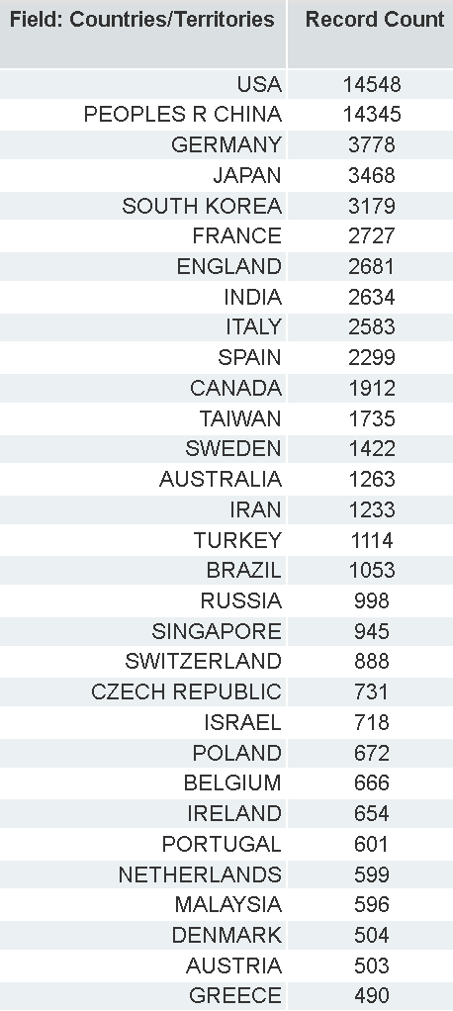
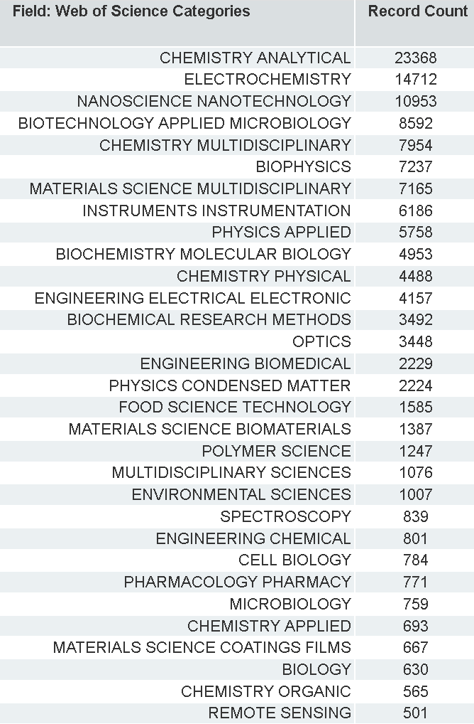
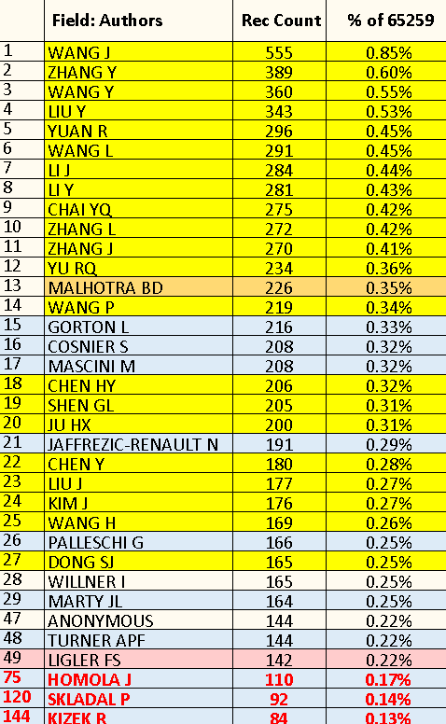
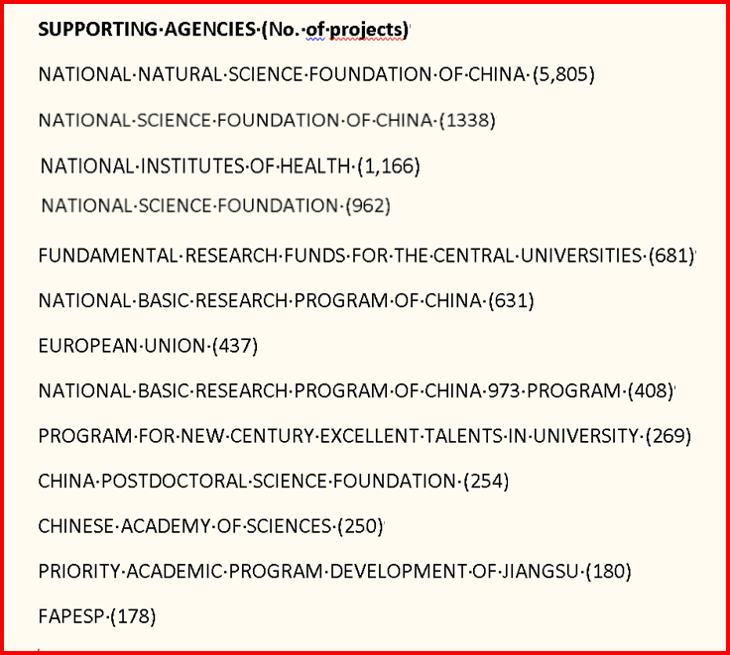
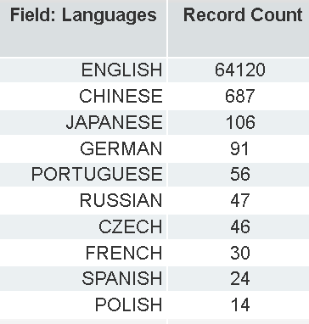
Vývoj oboru biosensorů
biosensor
WOS: … 65,259
Google: … 3,890,000
Google Scholar … 441,000

Slide 40
Biosensory v Česku
MU Brno
  enzymy a protilátky, piezosensory / SPR / elektrochemie / nano...
  životní prostředí / klinika / vojenské aplikace
Biofyzikální ústav Brno
  nukleové kyseliny / elektrochemie
VÚ radiotechniky Praha
  SPR, imunosensory
VÚ Třeboň
  fotosystém, elektrochemie
UJEP Ústí nad Labem
  fotosystém, elektrochemie, optické techniky
BVT Technologies Brno
  sítotisk, enzymy, výroba sensorů
Služba výzkumu Postřelmov
  imobilizace enzymů, výroba biomembrán

Slide 41
Biosensory
malé a levné
rychlé, citlivé a specifické
uživatelsky přívětivé

